Slide 1
أنشطة سلسلة الامداد
محاضرات مقدمة لللسنة الثالثة ادارة أعمال
طاهري فاطمة الزهراء

Slide 2

هناك من يحدد انشطة (عمليات) سلسلة الإمداد في الأنشطة التالية
1
إدارة العلاقة مع العملاء Customers Relationship Management
CRM
gestion des relations client

Slide 3
CRM (customer relationship management) is the combination of practices, strategies and technologies that companies use to manage and analyze customer interactions and data throughout the customer lifecycle. The goal is to improve customer service relationships, assist with customer retention and drive sales growth.

Slide 4
CRM هو عبارة عن فلسفة واستراتيجية تظم جوانب بشرية، تكنولوجية، معلومات وعمليات تدمجها المؤسسة مع بعضها لتقوم بمعرفة الزبائن والتمييز بينهم ثم التفاعل معهم للوصول إلى استدامة العلاقات معهم من خلال فهم حاجاتهم ورغباتهم المتعددة للوصول إلى كسب رضاهم وولائهم وتحقيق قيمة لهم وبالتالي تحقيق قيمة للمؤسسة.

Slide 5
يعود السبب الأكثر شيوعا وراء فشل إدارة العلاقة مع الزبون إلى أن المؤسسات تنظر إليها كتقنية ونظم برامج فقط، إلا أن التقنية لا يمكن أن تبني علاقات زبون مربحة بمفردها، فليست إدارة العلاقة مع الزبون حلا تقنيا فحسب، ولا يمكن تحقيق تحسين في علاقات الزبون بإدخال بعض نظم البرامج فقط، وبدلا من ذلك تكون إدارة العلاقة مع الزبون جزءا واحدا من استراتيجية علاقة الزبون الشاملة الفعالة.

Slide 6
إدارة العلاقة مع العملاء (Customer Relationship management) CRM
تعتبر خدمة العملاء النشاط الرئيسي الأول الذي تهتم به المؤسسة، وان أي تخطيط للأنشطة الأخرى يكون مبنيا على متطلبات هذا النشاط الذي بدوره يحتاج إلى دراسة رغبات وتطلعات العملاء حتى تتمكن من العمل بشكل جيد. فالمؤسسة تقوم بدراسة الاستراتيجيات والتكنولوجيات من أجل تقديم أحسن العروض المتوقعة للعميل، فمن الصعب بناء علاقات جيدة مع الزبون دون القيام بدراسات فعالة لمتطلباته واحتياجاته وبأقل تكلفة.
وتعرف على أنها الاستخدام الاستراتيجي للمعلومات ، العمليات ، التكنولوجيا والافراد في العلاقة مع الزبون عبر دورة حياته الكاملة بما يحقق أهداف المؤسسة.

Slide 7
خطوات تطبيق ادارة العلاقة مع العملاء
تحديد العملاء
تمييز العملاء
التفاعل مع العملاء
استدامة العلاقة مع العملاء

Slide 8

2
إدارة العلاقة مع الموردينsupplier Relationship management

Slide 9
إدارة العلاقة مع الموردين:(supplier Relationship management) SRM
يجب تصنيف الموردين وفقا لدرجة وأهمية كل واحد منهم بالنسبة للمؤسسة، ثم القيام بالتنسيق معهم من أجل تحقيق استمرارية عملية التوريد وذلك بما يعود بالفائدة على كل من المورد والمؤسسة.
يمكن إرجاع جذور إدارة علاقات الموردين إلى عمل محلل سلسلة التوريد والإعداد للشراء الشهير بيتر كراليك، الذي قدم منظورًا مبتكرًا حول تقسيم الموردين. قام بتطوير شيء ما يسمى مصفوفة كراليك Kraljic Matrix)) التي تقوم بشكل أساسي بربط الموردين مقابل بعدين محوريين: المخاطرة والربحية.

Slide 10
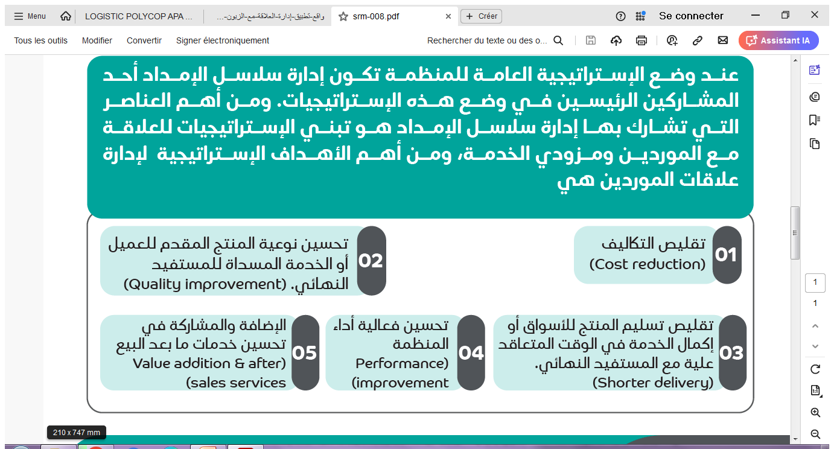

Slide 11
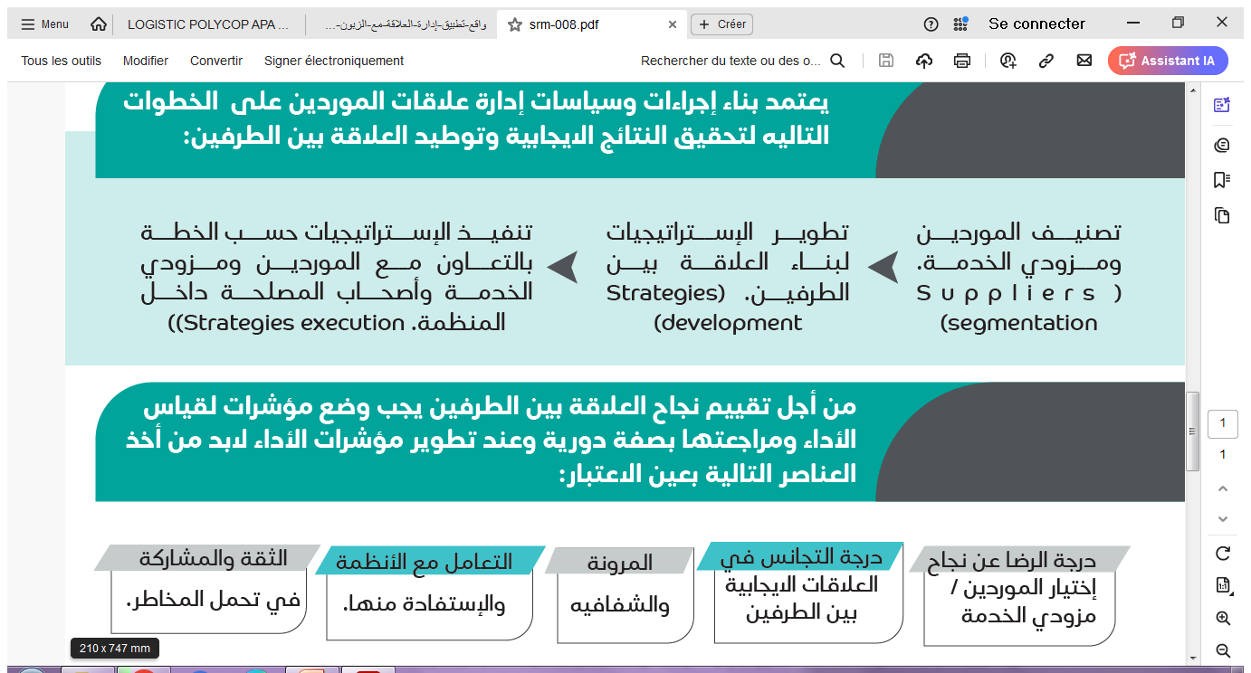

Slide 12
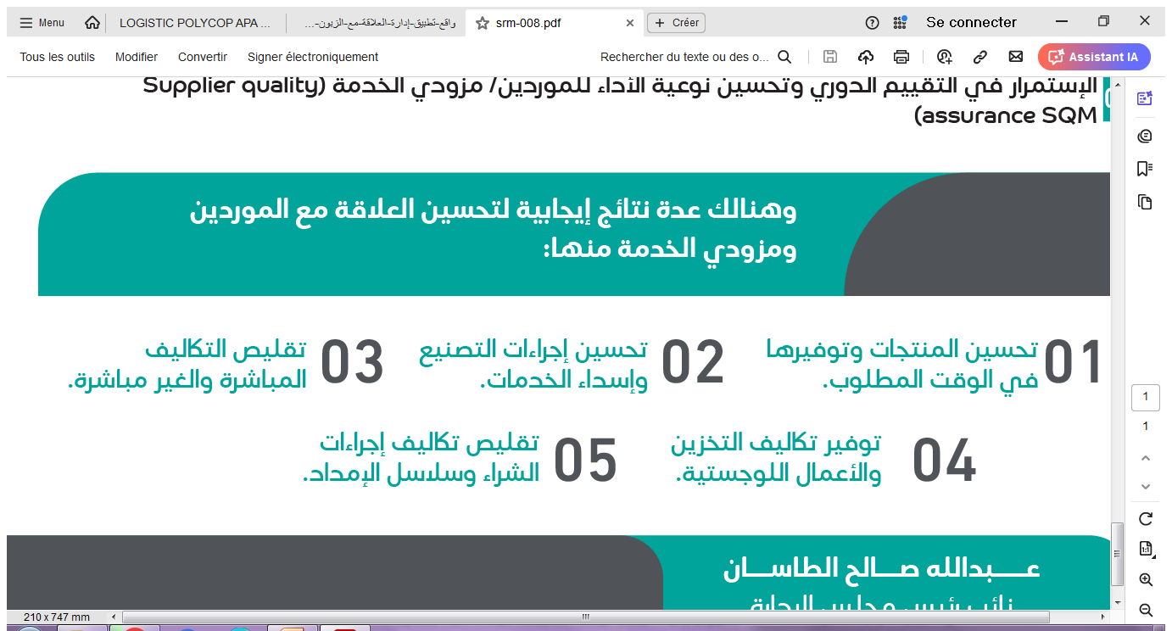

Slide 13
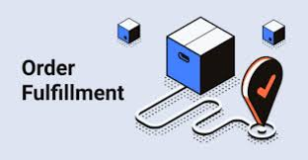
3
معالجة الطلبيات order fullfilment

Slide 14
يسعى هذا النشاط إلى تحقيق درجة عالية من التوازن والتكامل بين خطط التصنيع والتوزيع والنقل، بحيث يتم تنفيذ أوامر العملاء في الوقت المناسب دون أن يترتب على ذلك أي زيادة في التكاليف.

Slide 15
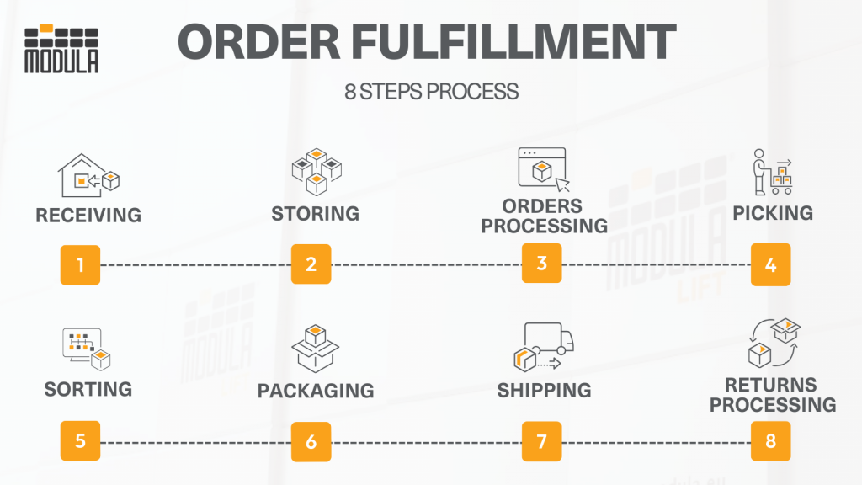

Slide 16
4
إدارة تدفق التصنيع
manufacturing flow management
يشير هذا النشاط إلى الرقابة على المخزونات، الموازنة بين احتياجات العملاء وإمكانيات المؤسسة وقد رتها على توفير تلك الإحتياجات.
وإدارة تدفق التصنيع في إطار سلسلة التوريد تشير إلى انتقال المواد عبر مراكز التشغيل في ضوء احتياجات الزبائن، وهنا لابد أن تتصف عمليات التصنيع بدرجة عالية من المرونة لكي يسمح بالاستجابة السريعة لتقلبات السوق، وعملية تدفق التصنيع تتم في ضوء طلبات الزبائن حيث ترتبط مراحل التصنيع المختلفة سواء من حيث الكمية أم النوعية أم الزمن بمستويات الطلب مما يدعم المركز التنافسي للمؤسسة.

Slide 17
Manufacturing flow management is the supply chain management process that includes all activities necessary to move products through the plants and to obtain, implement, and manage manufacturing flexibility in the supply chain. Manufacturing flexibility reflects the ability to make a variety of products in a timely manner at the lowest possible cost. To achieve the desired level of manufacturing flexibility, planning and execution must extend beyond the four walls of the manufacturer

Slide 18
5
تطوير وتسويق منتجات جديدة product development and commercialization
لابد على المؤسسة ان تستعين بالموردين والعملاء في عملية تطوير منتجاتها وكذا تسويق المنتجات الجديدة خاصة في حالة المنتجات التي تتميز بدورة حياة قصيرة

Slide 19
Product development and commercialization is the supply chain management process that provides structure for developing and bringing to market new products jointly with customers and suppliers. Effective implementation of the process not only enables management to coordinate the efficient flow of new products across the supply chain, but also assists supply chain members with the ramp‐up of manufacturing, logistics, marketing and other related activities to support the commercialization of the product.

Slide 20

6
إدارة المرجعات أو المردودات returns management

Slide 21
لابد من إدارة المردودات في الاتجاه العكسي عبر شبكة الإمداد بنفس كفاءة إدارة المبيعات

Slide 22
Returns management is the process of handling returned products, from receiving and inspecting the item to processing a refund or exchange. It is an essential aspect of any business, as it can impact customer satisfaction and financial performance.

